Slide 1

AFINADOR DE GUITARRA EN TRANSFORMADA DE FOURIER
Rodrigo Perez Beltran
Diego Montecinos Ayala
Dennis Salguero Vasquez

Slide 2

INTRODUCCIÓN
Este informe presenta el desarrollo de un afinador de guitarra basado en la Transformada Rápida de Fourier (FFT), implementado en Python

Slide 3
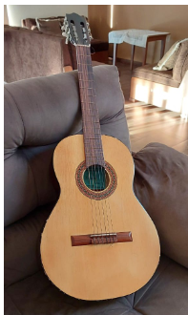
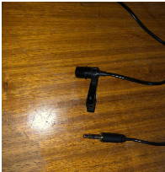
Materiales y metodos

Slide 4

PASOS
Captura de la señal de audio en tiempo real mediante PyAudio.
Aplicación de la Transformada Rápida de Fourier.
Identificación del pico de mayor amplitud en el espectro.
Comparación de la frecuencia detectada.
Visualización en tiempo real de la señal y su espectro.

Slide 5



FORMULAS DE PERIODO Y FRECUENCIA

Slide 6




FORMULAS DE FRECUENCIA DE ARMONICOS

Slide 7
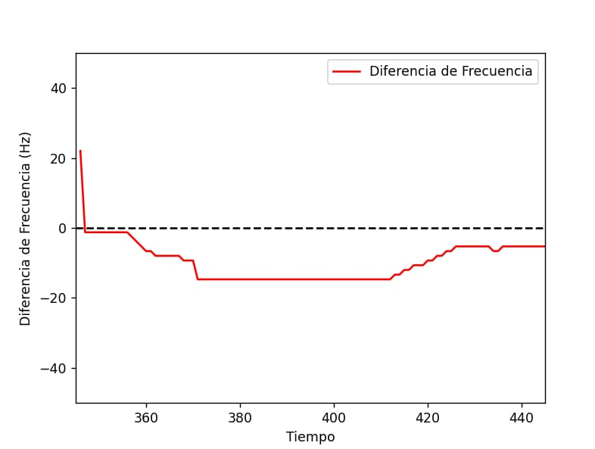
RESULTADOS

Slide 8
DISCUSIÓN
La FFT mostró buena precisión frente a afinadores comerciales. El micrófono mejoró la detección, pero el ruido ambiental sigue siendo un desafío.
Filtros tradicionales distorsionaron la señal, reduciendo la exactitud. Se plantea usar filtros adaptativos y técnicas de aprendizaje automático para mejorar el rendimiento en entornos ruidosos.

Slide 9
CONCLUSIÓN
La FFT permitió detectar con precisión la frecuencia de cada cuerda, siendo una alternativa eficaz a los afinadores convencionales. El micrófono mejoró la detección, aunque el ruido ambiental sigue siendo un reto.
El sistema alcanzó un 98 % de precisión con ruido moderado, pero su rendimiento disminuye en entornos ruidosos.
Como mejora futura, se propone usar filtros adaptativos o redes neuronales, y optimizar el código para dispositivos embebidos.

Slide 10
GRACIAS POR SU ATENCIÓN

